Slide 2
TIẾT 2

Slide 3
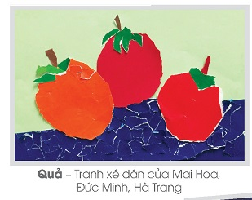
1. QUAN SÁT, NHẬN BIẾT

Slide 4
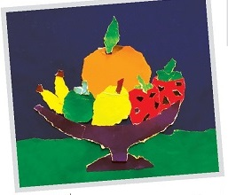
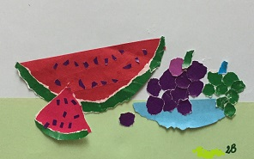
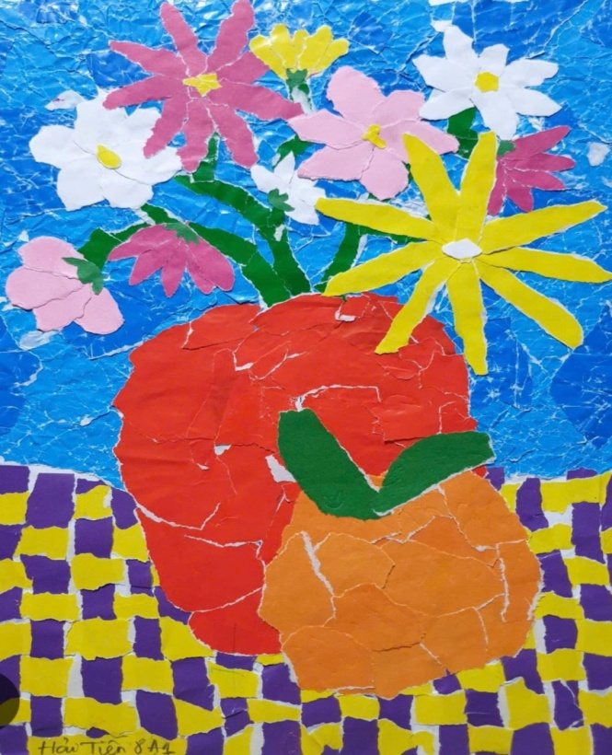
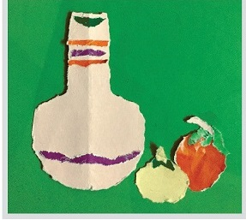
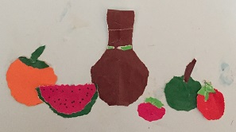

Slide 5
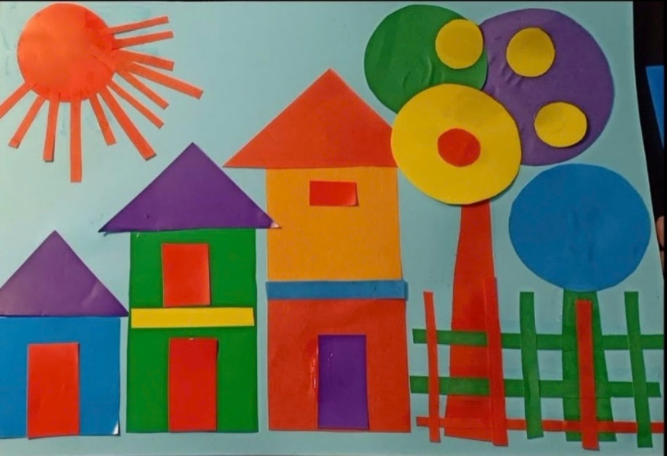

Slide 6
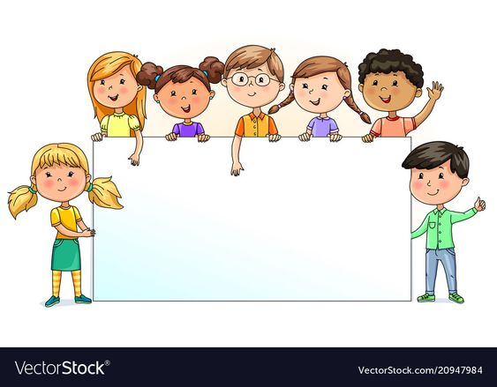
2. Thực hành, sáng tạo
- Chúng mình cùng tạo sản phẩm có màu đậm, màu nhạt bằng cách xé dán hoặc vẽ, cắt dán.
- Em cùng bạn có thể vẽ, xé hoặc cắt dán bức tranh có màu đậm, màu nhạt theo ý thích.

Slide 7
3. Cảm nhận, chia sẻ
- Em cùng bạn đã tạo được sản phẩm có những hình ảnh gì?
- Hình ảnh, chi tiết nào có màu đậm, màu nhạt trên sản phẩm của nhóm em.
- Em thích sản phẩm của nhóm nào nhất, vì sao?

Slide 8
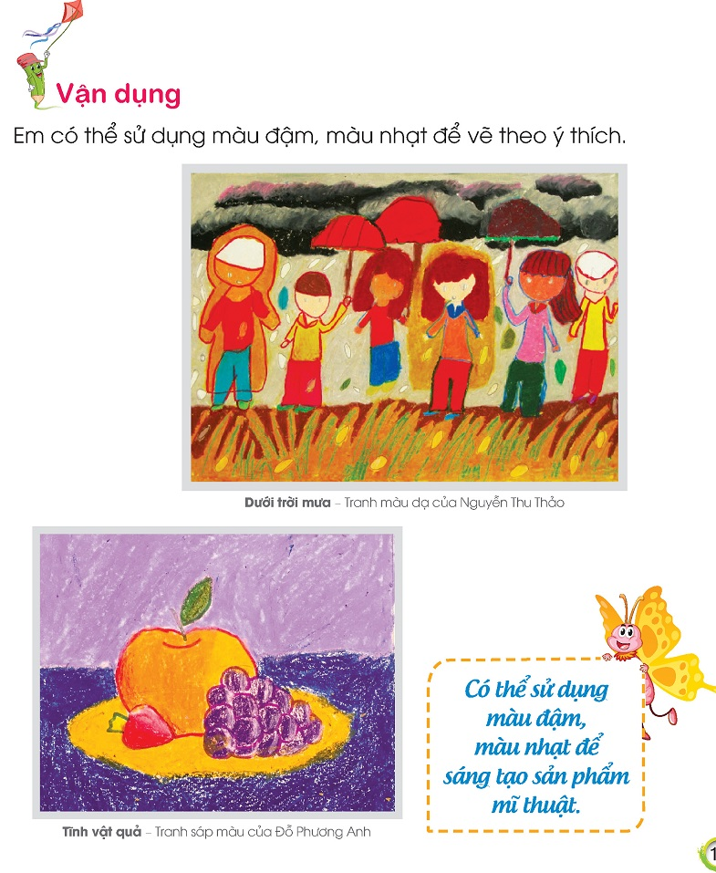
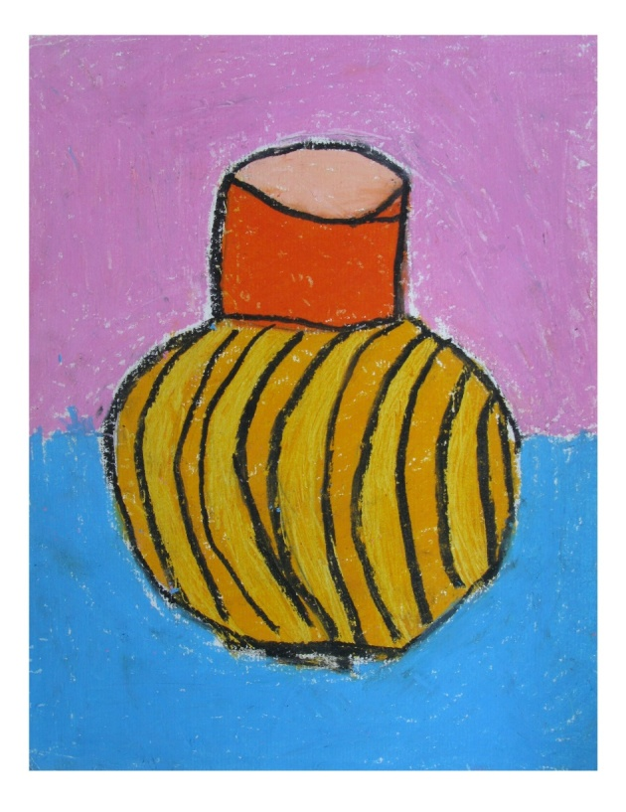
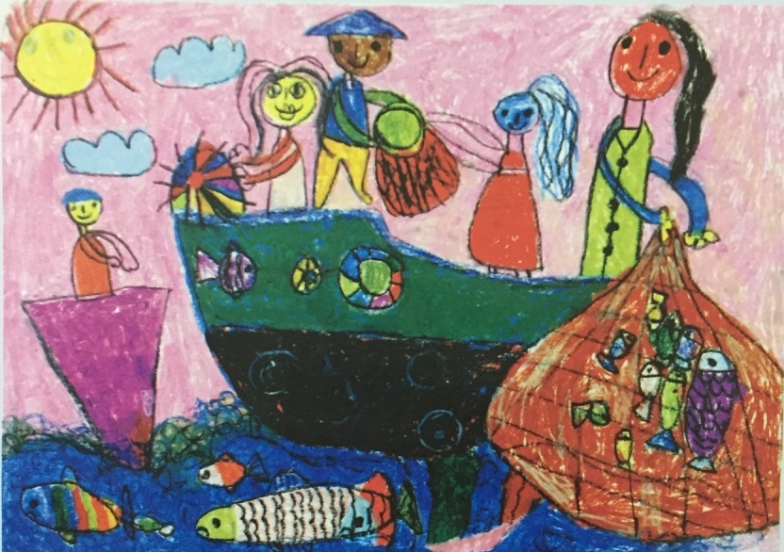

Slide 9
Bài tham khảo bằng các chất liệu sẵn có.

Slide 11
Chúng mình hãy chuẩn bị học bài 3
- Xem bài 3: Cùng học vui với nét (trang 12, SGK)
- Chuẩn bị: Vở thực hành, giấy màu, bìa giấy, đất nặn…

Slide 12
Bài học đến đây là kết thúc.
Kính chúc các thầy cô mạnh khoẻ.
Chúc các em chăm ngoan học giỏi.

